Slide 1
Módulo 16: Solución de Problemas de Rutas Estáticas y Predeterminadas
Materiales del instructor
Switching, Routing y Wireless Essentials v7.0 (SRWE)
Notes:
Cisco Networking Academy Program
Switching, Routing y Wireless Essentials (SRWE)
Module 16: Solución de Problemas de Rutas Estáticas y Predeterminadas

Slide 2
Instructor Materials – Module 16 Planning Guide
This PowerPoint deck is divided in two parts:
Instructor Planning Guide
Information to help you become familiar with the module
Teaching aids
Instructor Class Presentation
Optional slides that you can use in the classroom
Begins on slide # 8
Note: Remove the Planning Guide from this presentation before sharing with anyone.
For additional help and resources go to the Instructor Home Page and Course Resources for this course. You also can visit the professional development site on netacad.com, the official Cisco Networking Academy Facebook page, or Instructor Only FB group.
Notes:
2

Slide 3
What to Expect in this Module
To facilitate learning, the following features within the GUI may be included in this module:
Feature | Description
Animations | Expose learners to new skills and concepts.
Videos | Expose learners to new skills and concepts.
Check Your Understanding(CYU) | Per topic online quiz to help learners gauge content understanding.
Interactive Activities | A variety of formats to help learners gauge content understanding.
Syntax Checker | Small simulations that expose learners to Cisco command line to practice configuration skills.
PT Activity | Simulation and modeling activities designed to explore, acquire, reinforce, and expand skills.

Slide 4
What to Expect in this Module (Cont.)
To facilitate learning, the following features may be included in this module:
Feature | Description
Hands-On Labs | Labs designed for working with physical equipment.
Class Activities | These are found on the Instructor Resources page. Class Activities are designed to facilitate learning, class discussion, and collaboration.
Module Quizzes | Self-assessments that integrate concepts and skills learned throughout the series of topics presented in the module.
Module Summary | Briefly recaps module content.

Slide 5
Check Your Understanding
Check Your Understanding activities are designed to let students quickly determine if they understand the content and can proceed, or if they need to review.
Check Your Understanding activities do not affect student grades.
There are no separate slides for these activities in the PPT. They are listed in the notes area of the slide that appears before these activities.
Notes:
5

Slide 6
Module 16: Activities
What activities are associated with this module?
Page # | Activity Type | Activity Name | Optional?
16.1.2 | Check Your Understanding | Packet Processing with Static Routes | Recommended
16.2.4 | Syntax Checker | Troubleshoot IPv4 Static and Default Routes | Recommended
16.3.1 | Packet Tracer | Troubleshoot Static and Default Routes | Recommended
16.3.2 | Lab | Troubleshoot Static and Default Routes | Recommended
Notes:
6

Slide 7
Module 16: Best Practices
Prior to teaching Module 16, the instructor should:
Review the activities and assessments for this module.
Try to include as many questions as possible to keep students engaged during classroom presentation.
After this Module, the Routing Concepts and Configuration Exam is available, covering Modules 14-16
Topic 16.1
Ask the students or have a class discussion
What kinds of problems do you think an incorrectly configured static route create?
What kind of configuration errors can be caused by configuring a static route?
Topic 16.2
Ask the students or have a class discussion
Given a topology, can you explain how a packet travels from source to destination?
Which commands would help you solve a static route problem?
Notes:
7

Slide 8
Módulo 16: Solución de Problemas de Rutas Estáticas y Predeterminadas
Switching, Routing y Wireless Essentials (SRWE)
Notes:
Cisco Networking Academy Program
Switching, Routing y Wireless Essentials (SRWE)
Module 16: Solución de Problemas de Rutas Estáticas y Predeterminadas

Slide 9
Objetivos del módulo
Titulo de Módulo: Solución de Problemas de Rutas Estáticas y Predeterminadas
Objetivos de Módulo: Solucionar Problemas de Configuración de Rutas Estáticas y Predeterminadas.
Título del tema | Objetivo del tema
Procesamiento de paquetes con rutas estáticas | Explicar la forma en que un router procesa paquetes cuando se configura una ruta estática.
Resuelva problemas de configuración de rutas IPv4 estáticas y predeterminadas | Resolver problemas comunes de configuración de rutas estáticas y predeterminadas.
Notes:
9
16 – Solución de Problemas de Rutas Estáticas y Predeterminadas
16.0 – Introducción
16.0.2 – ¿Qué aprenderé en este módulo?

Slide 10
16.1 Procesamiento de paquetes con rutas estáticas
Notes:
16 – Solución de Problemas de Rutas Estáticas y Predeterminadas
16.1 – Procesamiento de paquetes con rutas estáticas

Slide 11
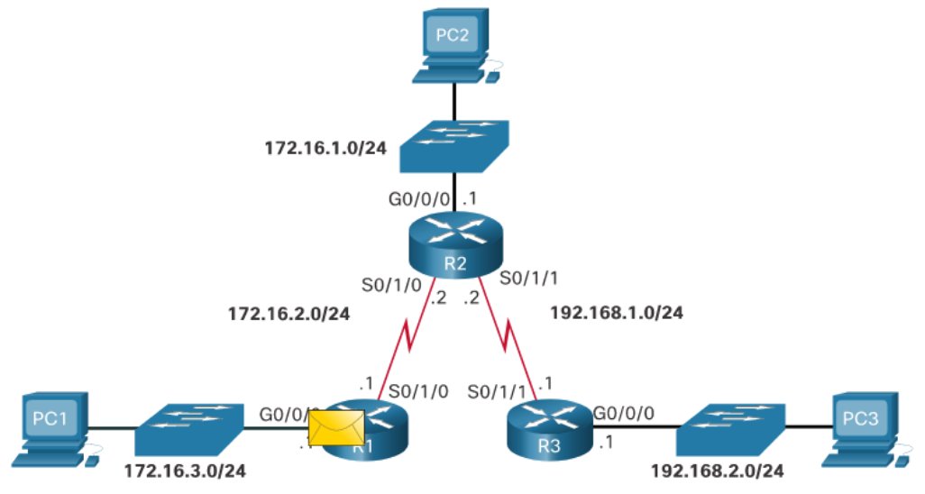
Procesamiento de paquetes con rutas estáticas Rutas estáticas y Reenvío de Paquetes
PC1 dirige un paquete a PC3 y lo envía a la dirección de puerta de enlace predeterminada.
Cuando el paquete llega a la interfaz R1 G0/0/0, R1 des-encapsulará el paquete y busca en la tabla de enrutamiento una entrada de red de destino que coincida.
Si la dirección IP de destino:
Coincide con una entrada de ruta estática, R1 utilizará la ruta estática para identificar la dirección IP de salto siguiente o la interfaz de salida.
No coincide con una ruta específica a la red de destino, entonces R1 utilizará la ruta estática predeterminada (si está configurada).
No coincide con una entrada de la tabla de rutas, entonces R1 soltará el paquete y enviará un mensaje ICMP de vuelta a la fuente (es decir, PC1).
Notes:
16 – Solución de Problemas de Rutas Estáticas y Predeterminadas
16.1 – Procesamiento de paquetes con rutas estáticas
16.1.1 – Rutas estáticas y Reenvío de Paquetes

Slide 12
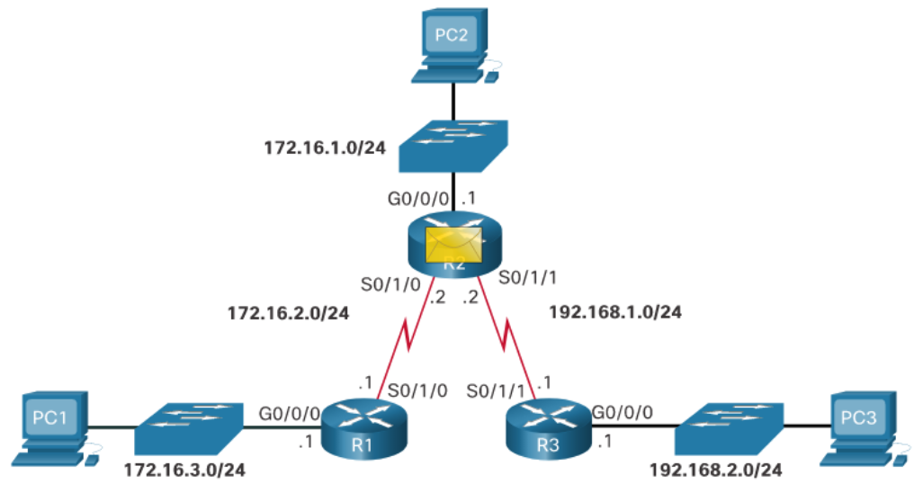
Procesamiento de Paquetes con Rutas Estáticas Rutas Estáticas y Reenvío de Paquetes (cont.)
Suponiendo que R1 coincidió con una entrada de tabla de enrutamiento, encapsula el paquete en una nueva trama y lo reenvía fuera de la interfaz S0/1/0 a R2.
R2 recibe el paquete en su interfaz S0/1/0.
Des-encapsula y procesa el paquete de la misma manera que lo hizo R1.
Cuando R2 encuentra una coincidencia en la tabla de enrutamiento, utiliza la dirección IP de salto siguiente identificado o la interfaz de salida y envía el paquete fuera de su interfaz S0/1/1 hacia R3.
Notes:
16 – Solución de Problemas de Rutas Estáticas y Predeterminadas
16.1 – Procesamiento de paquetes con rutas estáticas
16.1.1 – Rutas estáticas y Reenvío de Paquetes (Cont.)

Slide 13
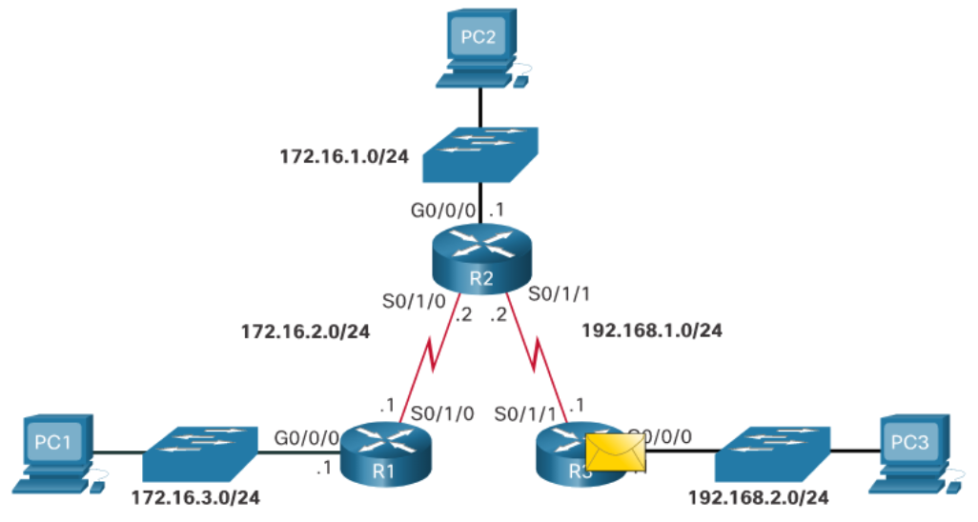
Procesamiento de Paquetes con Rutas Estáticas Rutas Estáticas y Reenvío de Paquetes (cont.)
R3 recibe el paquete, lo des-encapsula y busca una coincidencia en la tabla de enrutamiento.
La dirección IP de destino de PC3 coincide con la interfaz G0/0/0 conectada directamente. Por lo tanto, R3 busca en la tabla ARP la dirección MAC de Capa 2 de PC3.
Si no existe ninguna entrada ARP, R3 envía una solicitud ARP fuera de la interfaz G0/0/0.
PC3 responde con una respuesta ARP que contiene su dirección MAC.
R3 encapsula el paquete en una nueva trama y utiliza la dirección MAC PC3 como dirección MAC de destino y la dirección MAC G0/0/0 como dirección MAC de origen.
La trama se reenvía fuera de la interfaz G0/0/0 y PC3 lo recibe y procesa en consecuencia.
Notes:
16 – Solución de Problemas de Rutas Estáticas y Predeterminadas
16.1 – Procesamiento de paquetes con rutas estáticas
16.1.1 – Rutas estáticas y Reenvío de Paquetes (Cont.)
16.1.2 — Compruebe su comprensión - Procesamiento de paquetes con rutas estáticas

Slide 14
16.2 Solución de Problemas de Configuración de Rutas Estáticas y Predeterminadas IPv4
Notes:
16 – Solución de problemas de rutas estáticas y predeterminadas
16.2 – Solución de Problemas de Configuración de Rutas Estáticas y Predeterminadas IPv4

Slide 15
Solución de Problemas de Configuración de Rutas Estáticas y Predeterminadas IPv4 Cambios en la Red
Las redes fallan por varias razones:
Una interfaz puede fallar
Un proveedor de servicios desactiva una conexión
Los enlaces se sobre saturan
Un administrador ingresa una configuración incorrecta.
Los administradores de red son responsables de identificar y solucionar el problema.
Para encontrar y resolver estos problemas, un administrador de red debe conocer las herramientas que lo ayudarán a aislar los problemas de enrutamiento de manera rápida.
Notes:
16 – Solución de problemas de rutas estáticas y predeterminadas
16.2 – Solución de Problemas de Configuración de Rutas Estáticas y Predeterminadas IPv4
16.2.1 — Cambios en la red

Slide 16
Solución de Problemas de Configuración de Rutas Estáticas y Predeterminadas IPv4 Comandos Comunes para Solución de Problemas
Comando | Descripción
ping | Verificar la conectividad de la Capa 3. Los pings extendidos proporcionan opciones adicionales.
traceroute | Verifica el camino que se toma hasta llegar al destino. Utiliza mensajes de respuesta de eco ICMP para determinar los saltos al destino.
show ip route | Muestra la tabla de enrutamiento. Se utiliza para verificar entradas de ruta para direcciones IP de destino.
show ip interface brief | Muestra el estado de la interfaz. Se utiliza para verificar el estado operativo y la dirección IP de una interfaz.
show cdp neighbors | Proporciona una lista de dispositivos Cisco conectados directamente. También se utiliza para validar la conectividad de las capas 1 y 2.
Notes:
16 – Solución de problemas de rutas estáticas y predeterminadas
16.2 – Solución de Problemas de Configuración de Rutas Estáticas y Predeterminadas IPv4
16.2.2 - Comandos Comunes para Solución de Problemas

Slide 17
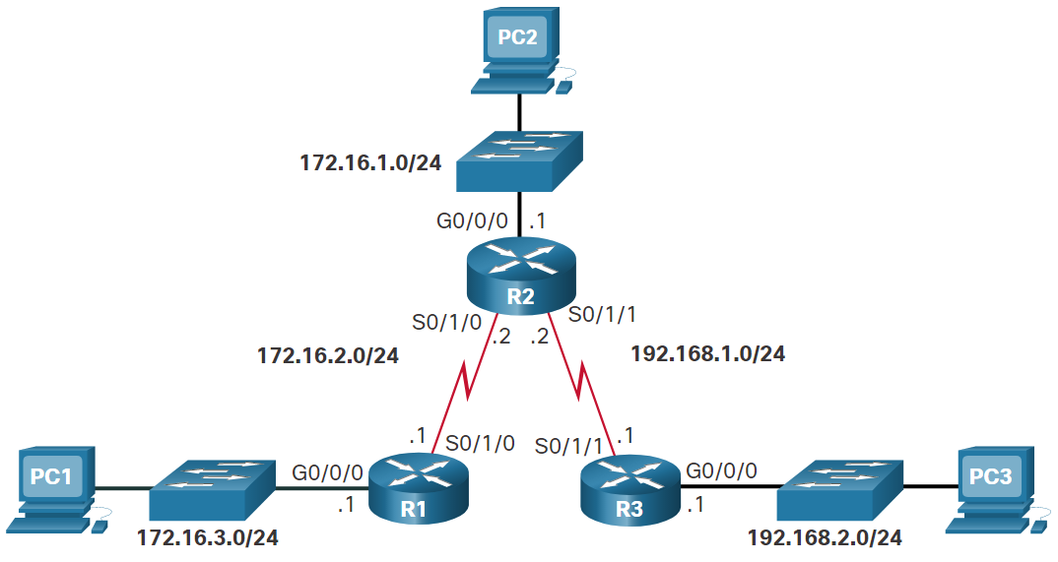
Solución de Problemas de Configuración de Rutas Estáticas y Predeterminadas IPv4 Resolver problemas de Conectividad
Se produce un error en la conectividad de PC1 a PC3.
Los pings extendidos desde la interfaz R1 G0/0/0 a PC3 fallan.
Los pings de R1 (es decir, interfaz S0/1/0) a R2 son correctos.
Los pings de R1 (es decir, interfaz S0/1/0) a R3 son correctos.
La tabla de enrutamiento R2 revela el problema y se elimina la ruta estática incorrecta.
Una nueva ruta estática resuelve el problema.
ip route 172.16.3.0 255.255.255.0 172.16.2.1
R2# show ip route | begin Gateway
Gateway of last resort is not set
172.16.0.0/16 is variably subnetted, 5 subnets, 2 masks
C 172.16.1.0/24 is directly connected, GigabitEthernet0/0/0
L 172.16.1.1/32 is directly connected, GigabitEthernet0/0/0
C 172.16.2.0/24 is directly connected, Serial0/l/0
L 172.16.2.2/32 is directly connected, Serial0/l/0
S 172.16.3.0/24 [1/0] via 192.168.1.1
192.168.1.0/24 is variably subnetted, 2 subnets, 2 masks
C 192.168.1.0/24 is directly connected, Serial0/1/1
L 192.168.1.2/32 is directly connected, Serial0/1/1
S 192.168.2.0/24 [1/0] via 192.168.1.1
R2#
Notes:
16 – Solución de problemas de rutas estáticas y predeterminadas
16.2 – Solución de Problemas de Configuración de Rutas Estáticas y Predeterminadas IPv4
16.2.3 –Resolución de un problema de conectividad
16.2.4 — Comprobador de sintaxis - Solucionar problemas de rutas estáticas y predeterminadas IPv4

Slide 18
16.3 - Módulo de práctica y cuestionario
Notes:
16 – Solución de Problemas de Rutas Estáticas y Predeterminadas
16.3 Módulo de Práctica y Cuestionario

Slide 19
Diseño Estructurado Solución de problemas de rutas estáticas y predeterminadas
En esta actividad, solucionará las rutas estáticas y predeterminadas y reparará los errores que encuentre.
Solucionar problemas de rutas estáticas IPv4.
Solucionar problemas de rutas estáticas IPv6.
Configurar rutas estáticas IPv4.
Configurar rutas predeterminadas de IPv4.
Configurar rutas estáticas IPv6.
Notes:
16 – Solución de Problemas de Rutas Estáticas y Predeterminadas
16.3 Módulo de Práctica y Cuestionario
16.3.1 — Packet Tracer — Solucionar problemas de rutas estáticas y predeterminadas

Slide 20
Diseño Estructurado Solución de problemas de rutas estáticas y predeterminadas
En esta práctica de laboratorio se cumplirán los siguientes objetivos:
Evaluar el funcionamiento de la red.
Recopilar información, crear un plan de acción e implementar cambios.
Notes:
16 – Solución de Problemas de Rutas Estáticas y Predeterminadas
16.3 Módulo de Práctica y Cuestionario
16.3.2 – Lab - Solución de Problemas de Rutas Estáticas y Predeterminadas

Slide 21
Práctica del módulo y cuestionario ¿Qué aprendí en este módulo?
Un host envía un paquete a otro host y lo envía a la dirección de puerta de enlace predeterminada.
Cuando el paquete llega a una interfaz del router, des-encapsulará el paquete y buscará en la tabla de enrutamiento una entrada de red de destino que coincida.
Si la dirección IP de destino:
Coincide con una entrada de ruta estática, el router usará la ruta estática para identificar la dirección IP de salto siguiente o la interfaz de salida.
No coincide con una ruta específica a la red de destino, entonces el router utilizará la ruta estática predeterminada (si está configurada).
No coincide con una entrada de la tabla de rutas, entonces el router descartará el paquete y enviará un mensaje ICMP de vuelta al origen.
Si el router coincide con una entrada de tabla de enrutamiento, entonces el router encapsula el paquete y lo reenvía fuera de la interfaz adecuada.
El paquete se reenvía de router a router hasta que llega a su red de destino.
Notes:
16 – Solución de Problemas de Rutas Estáticas y Predeterminadas
16.3 Módulo de Práctica y Cuestionario
16.3.3 – ¿Qué aprendí en este módulo?

Slide 22
Práctica del módulo y cuestionario ¿Qué aprendí en este módulo? (continuación)
Cuando el paquete llegue a la red de destino, ese router buscará una coincidencia en la tabla de enrutamiento.
Cuando la dirección IP de destino coincide con una interfaz Ethernet conectada directamente, el router busca en la tabla ARP la dirección MAC de Capa 2 de la dirección IP de destino.
Si no existe ninguna entrada ARP, el router envía una solicitud ARP fuera de la interfaz Ethernet
El host de destino responde con una respuesta ARP que contiene su dirección MAC.
El router encapsula el paquete en una nueva trama. Utiliza la dirección MAC del host de destino como dirección MAC de destino de la trama y la dirección MAC de la interfaz Ethernet del router como dirección MAC de origen en la trama.
La trama se reenvía a través de la interfaz apropiada.
El paquete llega a la interfaz de la tarjeta de interfaz de red (NIC) de dispositivo destino y es procesado.
Notes:
16 – Solución de Problemas de Rutas Estáticas y Predeterminadas
16.3 Módulo de Práctica y Cuestionario
16.3.3 – ¿Qué aprendí en este módulo? (continuación)

Slide 23
Práctica del módulo y cuestionario ¿Qué aprendí en este módulo? (continuación)
Los comandos comunes de solución de problemas de IOS para solucionar problemas de rutas estáticas y predeterminadas de IPv4 incluyen:
ping
traceroute
show ip route
show ip interface brief
show cdp neighbors detail
Notes:
16 – Solución de Problemas de Rutas Estáticas y Predeterminadas
16.3 Módulo de Práctica y Cuestionario
16.3.3 – ¿Qué aprendí en este módulo? (continuación)
16.3.4 – Cuestionario de módulo– Solución de problemas de rutas estáticas y predeterminadas

